Slide 1

Por uma
Reforma Tributária
a favor da Saúde

Slide 2
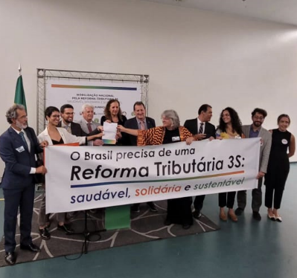

Rumo a uma reforma tributária 3S:
saudável, solidário e sustentável

Slide 3
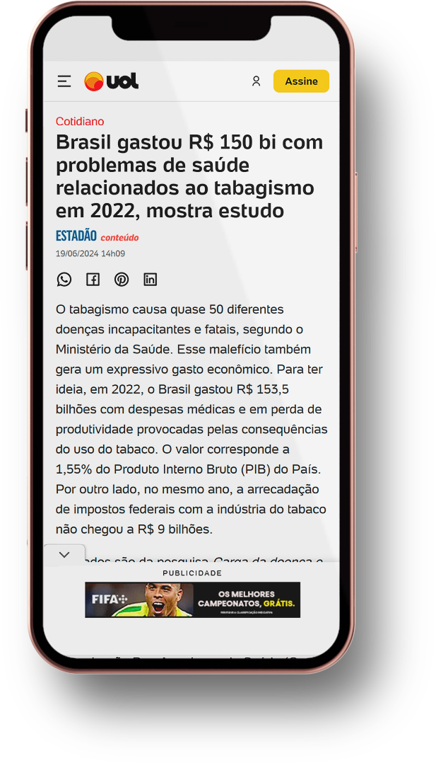
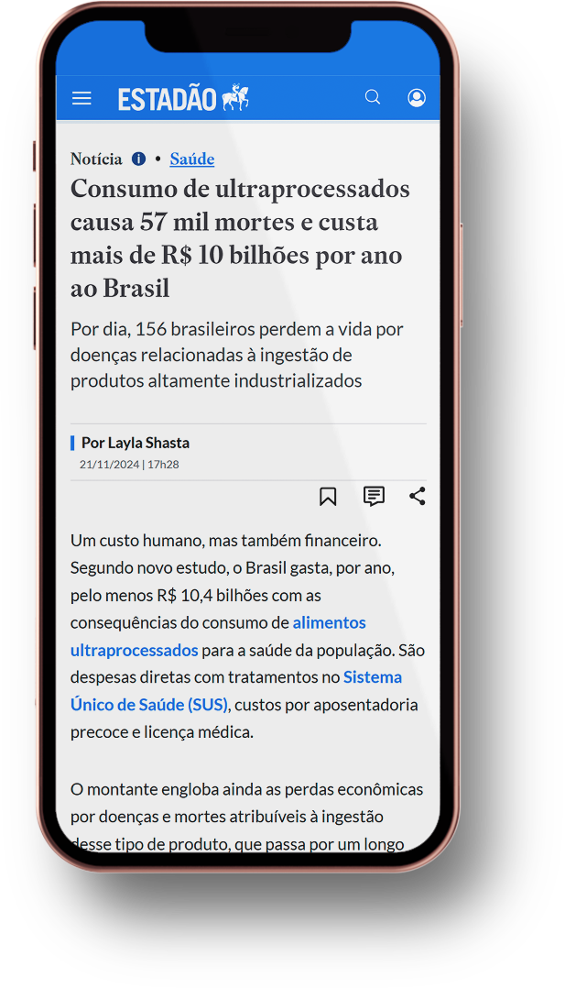
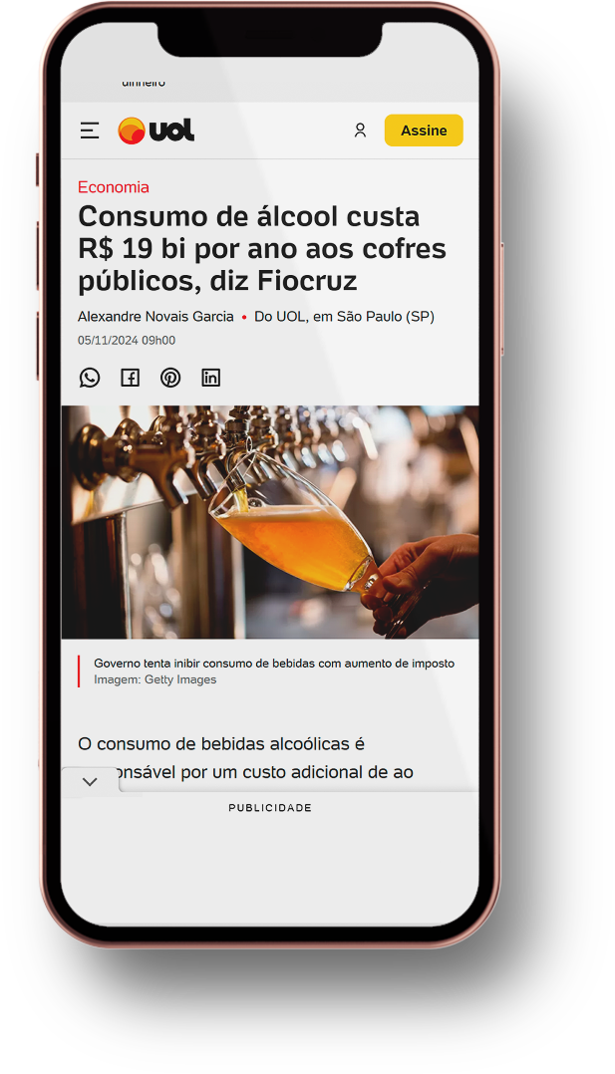
O preço dos produtos nocivos deve contemplar
seus custos sociais ("True Cost")

Slide 4

Tabaco e álcool
Pontos de atenção:
Volta do IPCA enquanto índice de referência para reajuste anual do imposto seletivo (Banco Mundial)
Transição sem redução de carga tributária em nenhum estado
Sem brechas para algum tipo de produto
Notes:
Simples já protege menores e comentário Drauzio

Slide 5

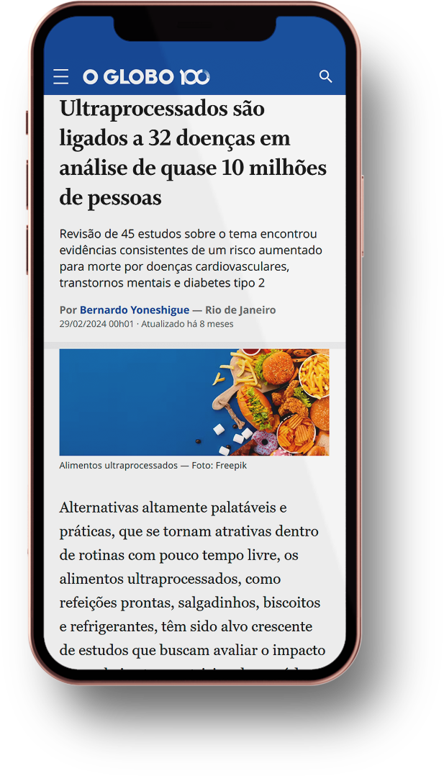
Alimentação - alimentos saudáveis x ultraprocessados
Proposta:
Alinhar cesta básica
e lista com alíquota reduzida ao Guia Alimentar

Slide 6

Consumo entre crianças e adolescentes
Segundo o ENANI 2024, crianças de 2 a 5 anos consomem diariamente 30,4% de suas calorias com alimentos ultraprocessados, número superior à média da população adulta, de 19,5% (dados da última POF).
Hoje, no Brasil, 1 em cada 3 crianças e adolescentes está com excesso de peso.
14,2% das crianças com menos de cinco anos de idade têm excesso de peso ou obesidade no Brasil. A média global é de 5,6%, menos da metade da média do país.
Em uma década, os custos totais com a obesidade no SUS aumentaram 20%, passando de R$ 145 milhões, em 2013, para R$ 174 milhões, em 2022. Os custos totais com a doença nesse período passam de R$ 1,54 bilhão.
Hoje, no Brasil, 1 em cada 3 crianças e adolescentes está com excesso de peso.
14,2% das crianças com menos de cinco anos de idade têm excesso de peso ou obesidade no Brasil. A média global é de 5,6%, menos da metade da média do país.
Em uma década, os custos totais com a obesidade no SUS aumentaram 20%, passando de R$ 145 milhões, em 2013, para R$ 174 milhões, em 2022. Os custos totais com a doença nesse período passam de R$ 1,54 bilhão.
Notes:
https://cnnportugal.iol.pt/alimentos/corantes/geram-problemas-comportamentais-e-menos-atencao-estas-escolas-vao-banir-alimentos-que-contenham-estes-seis-quimicos/20240915/66e001e0d34ea1acf26e252a
INSERIR NO SLIDE

Slide 7
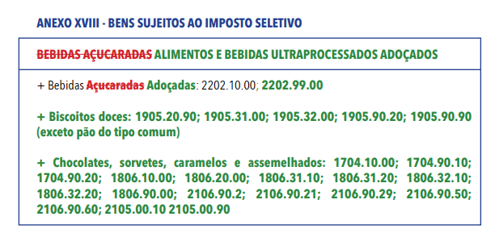
Propostas de Seletivo para Ultraprocessados
Imposto Seletivo
Proposta 1: Inclusão de ultraprocessados adoçados mais consumidos entre crianças e adolescentes:
Incluir biscoitos doces.
Incluir chocolates, sorvetes, caramelos
e assemelhados.
Incluir outras bebidas adoçadas, como néctares, sucos de caixinha e isotônicos.

Slide 8

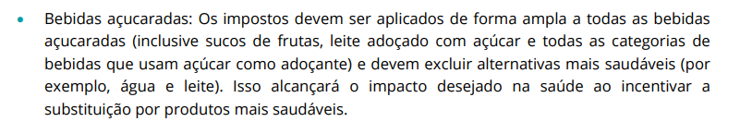
Proposta de Seletivo para bebidas adoçadas

Slide 9
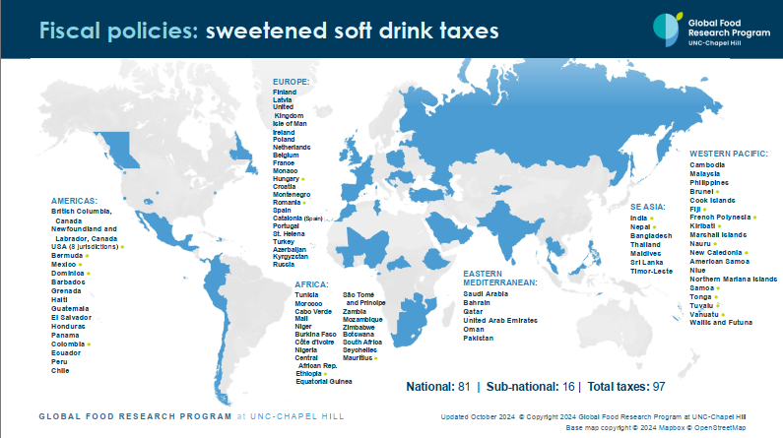
Notes:
ESQUERDA E DIREITA

Slide 10
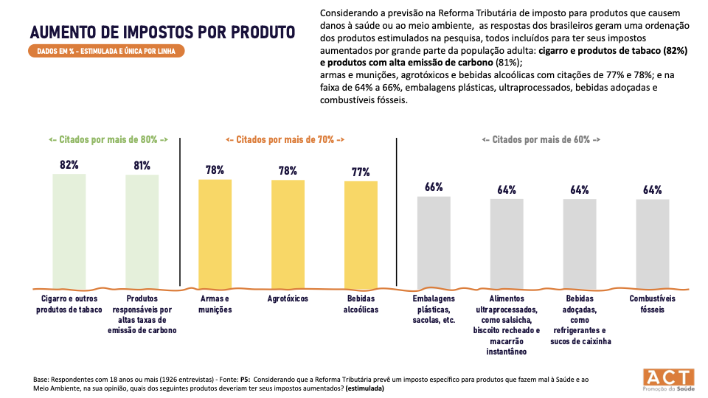

Notes:
ESQUERDA E DIREITA

Slide 11

Muito obrigado!
Marcello Fragano Baird
marcello.baird@actbr.org.br
@marcellobaird

Slide 12
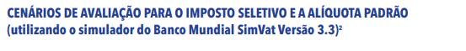

Cenário 1: Inclusão de todos ultraprocessados no imposto seletivo com alíquota de 32%:
- IS para Biscoitos, bolachas e salgadinhos = redução em 0,25% na alíquota padrão
- IS para Outras bebidas não alcoólicas = redução em 0,07% na alíquota padrão
- IS para Sorvetes, chocolates, balas e assemelhados = redução em 0,23% na alíquota padrão
- IS para Hambúrgueres, empanados e assemelhados industrializados = redução de 0,03% na alíquota padrão
- IS para Enchidos de carne e assemelhados = redução de 0,26% na alíquota padrão
- IS para Temperos e molhos industrializados = redução de 0,1% na alíquota padrão
Resultado Alíquota Padrão = 27,11% (redução de 0,94%)

Slide 13
Consumo de ultraprocessados
Grupo e subgrupos de alimentos | 1º Quinto (%) | 5º Quinto (%) | Média Nacional
Alimentos ultraprocessados | 11,9 | 25,4 | 19,4
Frios e embutidos | 1,9 | 3,2 | 2,7
Biscoitos doces | 1,7 | 2,4 | 2,2
Biscoitos salgados | 2,3 | 1,9 | 1,9
Margarina | 1,4 | 2 | 1,8
Bolos e tortas doces | 0,8 | 2 | 1,4
Pães | 0,5 | 2,2 | 1,4
Doces em geral | 0,3 | 1,4 | 0,9
Bebidas adoçadas carbonatadas | 0,6 | 1,5 | 1,2
Chocolate | 0,4 | 1,7 | 1,2
Massas de pizza, de lasanha ou de pastel | 0,3 | 1,3 | 0,9
Refeições prontas | 0,4 | 1,5 | 0,9
Bebidas adoçadas não carbonatadas | 0,2 | 0,9 | 0,6
Bebidas lácteas | 0,2 | 0,8 | 0,5
Sorvetes | 0,1 | 0,8 | 0,4
Molhos prontos | 0,2 | 1 | 0,7
Bebidas alcoólicas destiladas | 0,1 | 0,2 | 0,2
Outros | 0,4 | 0,6 | 0,5
Participação relativa de ultraprocessados no total de calorias determinado pela aquisição alimentar domiciliar, por quintos de rendimento total e variação patrimonial mensal familiar e ano da pesquisa – Brasil, POF 2017–2018.
Média nacional de consumo de 19,4% em alimentos ultraprocessados.
Fonte: Levy e colaboradoras, 2022

